Slide 1



HỘI THI GIÁO VIÊN DẠY GIỎI THÀNH PHỐ CẤP THCS
NĂM HỌC 2022 - 2023
BIỆN PHÁP NÂNG CAO CHẤT LƯỢNG CÔNG TÁC GIẢNG DẠY
BÁO CÁO
MÔN ĐỊA LÍ
TÊN BIỆN PHÁP:
ĐA DẠNG CÁC HOẠT ĐỘNG “ KHỞI ĐỘNG” NHẰM NÂNG CAO HỨNG THÚ HỌC TẬP CỦA HỌC SINH TRONG DẠY HỌC ĐỊA LÍ LỚP 8, 9
Tác giả : BÙI THỊ LAN
Đơn vị : Trường THCS Quang Trung – Ngô Quyền - Hải Phòng

Slide 2
I. MỞ ĐẦU
II. NỘI DUNG
III. KẾT LUẬN VÀ KIẾN NGHỊ
IV. TÀI LIỆU THAM KHẢO
IV. PHỤ LỤC

Slide 3
1. Tính cấp thiết
I. Mở đầu
3. Đối tượng và phương pháp thực hiện
2.Mục tiêu
Notes:
Trong bài báo cáo của mình tối xin trình bày các nôi dung chính gồm: 1.2.3.4

Slide 4
1. Tính cấp thiết
Maksim Goki: “Thiên tài nảy nở từ tình yêu đối với công việc”.
Nhiệm vụ trọng tâm của giáo dục.
Một bộ phận học sinh ít hứng thú đối với môn địa lí.
01
ĐA DẠNG CÁC HOẠT ĐỘNG “ KHỞI ĐỘNG” NHẰM NÂNG CAO HỨNG THÚ HỌC TẬP CỦA HỌC SINH TRONG
DẠY HỌC ĐỊA LÍ LỚP 8,9
03

Slide 5
2. Mục tiêu
Tăng hứng thú trong học tập, kích thích tính tự giác và say mê học tập của HS đối với môn địa lí.
01
1
2
Tăng hiệu quả học tập của HS.
02

Slide 6
3. Đối tượng và phương pháp thực hiện
Đối tượng
Phương pháp
- Tìm kiếm thông tin
- Thực nghiệm sư phạm
- Phân tích kết quả
Học sinh khối THCS,
đặc biệt HS khối 8, 9.

Slide 7
1. Cơ sở lí luận
II. Nội dung
4. Thực nghiệm sư phạm
2. Thực trạng
3. Các biện pháp thực hiện
Notes:
Trong bài báo cáo của mình tối xin trình bày các nôi dung chính gồm: 1.2.3.4

Slide 8
1. Cơ sở lí luận
1.1. Căn cứ vào các văn bản chỉ đạo, hướng dẫn
Nghị quyết Hội nghị Trung ương 8 khóa XI về đổi mới căn bản, toàn diện giáo dục và đào tạo nêu rõ: “Tiếp tục đổi mới mạnh mẽ phương pháp dạy và học theo hướng hiện đại; phát huy tính tích cực, chủ động, sáng tạo và vận dụng kiến thức, kỹ năng của người học”.
Nghị quyết số 29-NQ/TW ngày 4/11/2013 nhấn mạnh : “Phát triển khả năng sáng tạo, tự học, khuyến khích học tập suốt đời.” .

Slide 9
1. Cơ sở lí luận
- Công văn số 5555/BDGĐT-GDTrH ngày 8 tháng 10 năm 2014 của Bộ GDĐT: “ hình thức giao nhiệm vụ sinh động, hấp dẫn, kích thích được hứng thú nhận thức của học sinh, đảm bảo cho tất cả học sinh tiếp nhận và sẵn sàng thực hiện nhiệm vụ ”.
- Các văn bản chỉ đạo, kế hoạch thực hiện nhiệm vụ năm học của giáo viên.

Slide 10
1. Cơ sở lí luận
1.2. Căn cứ vào tầm quan trọng của hoạt động “ khởi động”.
- Là hoạt động khởi đầu tiết dạy -> tác động đến tâm thế, cảm xúc và lôi kéo HS sẵn sàng học tập. Cách thức tổ chức hoạt động các đa dạng, áp dụng linh hoạt từng bài càng tạo nên những bất ngờ, thú vị cho HS.

Slide 11
2. Thực trạng
- Cơ bản GV đều có tinh thần đổi mới PPDH.
- Tuy nhiên, sự quan tâm đổi mới chưa thực sự đi vào chiều sâu, thiếu sự lôi cuốn HS.
2.1. Về phía giáo viên
Bên cạnh một số HS rất tích cực, hào hứng thì vẫn còn nhiều HS ít hứng thú với môn địa lí.
- Tâm lí HS và phụ huynh coi đây là môn phụ, đều ít dành sự quan tâm đến việc học địa lí trên lớp cũng như ở nhà.
2.2. Về phía học sinh

Slide 12
Kết quả khảo sát
2. Thực trạng
Năm học | Lớp | Rất hứng thú | Hứng thú | Ít hứng thú | Không hứng thú
2022-2023 | 8B1 (46 HS) | 10 | 10 | 15 | 11
 | 8B2 (47 HS) | 11 | 9 | 10 | 17
 | 8B3 (41 HS) | 8 | 9 | 10 | 14
 | 9A1 (47HS) | 12 | 7 | 15 | 13
 | 9A3 (39 HS) | 10 | 9 | 10 | 10
 | 9A4 (41 HS) | 10 | 7 | 14 | 10
Tổng số HS | 261 HS | 61 | 51 | 74 | 75
Tỉ lệ | 100 % | 23,4% | 19,5% | 28,4% | 28,7%
Phiếu khảo sát 1
Câu hỏi | Rất hứng thú | Hứng thú | Ít hứng thú | Không hứng thú
Em có hứng thú với môn địa lí không ?

Slide 13
Kết quả khảo sát
2. Thực trạng
Năm học | Lớp | Do kết quả học tập không như mong đợi | Do cảm thấy môn học thiếu hấp dẫn | Do gia đình tác động | Lí do khác
2022-2023 | 8B1 (46 HS) | 15 | 20 | 8 | 3
 | 8B2 (47 HS) | 10 | 19 | 10 | 8
 | 8B3 (41 HS) | 8 | 20 | 8 | 5
 | 9A1 (47HS) | 10 | 25 | 5 | 7
 | 9A3 (39 HS) | 5 | 19 | 5 | 10
 | 9A4 (41 HS) | 10 | 22 | 4 | 5
Tổng số HS | 261 HS | 58 | 125 | 40 | 38
Tỉ lệ | 100 % | 22,2 % | 47,9% | 15,3% | 14,6%
Phiếu khảo sát 2
Câu hỏi | Do kết quả học tập không như mong đợi | Do cảm thấy môn học thiếu hấp dẫn | Do gia đình tác động | Lí do khác
Nguyên nhân khiến em cảm thấy không hứng thú với môn địa lí ?

Slide 14
2. Thực trạng
- Chương trình đã và đang đổi mới theo hướng phát huy tính tích cực, sáng tạo, kĩ năng của người học.
- Thực tế, các tiết dạy học GV vẫn triển khai theo lối dạy học truyền thống, chưa thực sự đạt được mục tiêu đổi mới.
2.3. Về chương trình bộ môn

Slide 15
3. Các biện pháp thực hiện
3.1.
Sử dụng tranh ảnh, video có liên quan đến bài học.
3.2.
Sử dụng các tình huống hoặc phương pháp đóng vai.
3.3.
Tổ chức hoạt động dưới dạng trò chơi.
3.4.
Biện pháp sử dụng thơ, ca dao, tục ngữ hoặc trích dẫn câu nói nổi tiếng.
3.5. Biện pháp kể chuyện
3.6. Biện pháp sử dụng âm nhạc

Slide 16
3. Các biện pháp thực hiện
Vai trò: HS sẽ có được cái nhìn trực quan, lưu giữ lại đặc biệt vững chắc trong trí nhớ HS, kích thích được tư duy và hứng thú của HS.
Cách tiến hành: GV đưa ra câu hỏi trước khi HS xem video, hình ảnh -> HS trả lời, nhận xét -> GV đánh giá, dẫn dắt vào bài.
3.1. Sử dụng tranh ảnh, video có liên quan đến bài học.
Ví dụ 1:
Bài 1 – Địa lí 9: Cộng đồng các dân tộc Việt Nam. HS xem đoạn video dài 1 phút 50 giây về làng văn hóa 54 dân tộc Việt Nam.
https://www.youtube.com/watch?v=swVDVaQHlA8

Slide 17
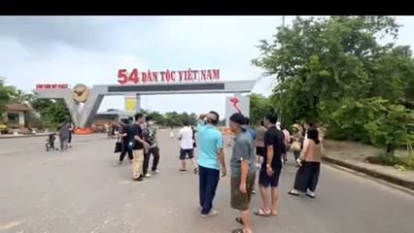

Slide 18
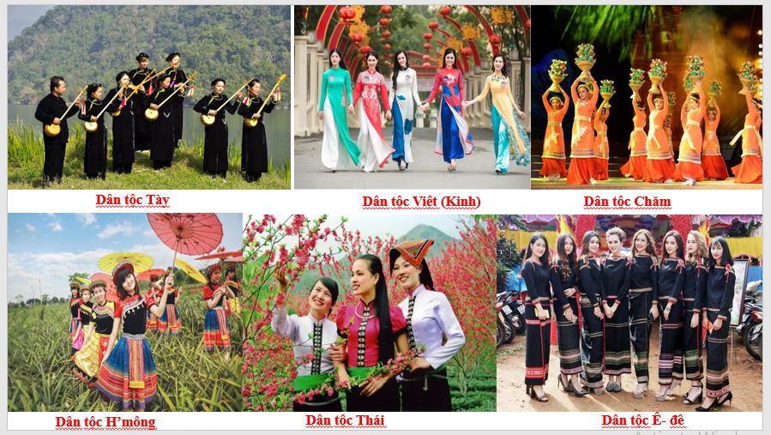
3. Các biện pháp thực hiện
3.1. Sử dụng tranh ảnh, video có liên quan đến bài học
Ví dụ 2:
Bài 1 – Địa lí 9: Cộng đồng các dân tộc Việt Nam.
Hình ảnh một số dân tộc ở Việt Nam

Slide 19
3. Các biện pháp thực hiện
Vai trò: HS trải nghiệm, tưởng tượng, phát triển tư duy đồng thời tạo hứng thú cho HS vào tiết học mới.
Cách tiến hành: GV đưa ra tình huống -> HS đóng vai, diễn tình huống theo nhóm (phân vai, lời thoại, kịch bản,…), để đưa ra cách giải quyết vấn đề -> GV nhận xét, dẫn dắt vào bài.
3.2. Sử dụng các tình huống hoặc phương pháp đóng vai.

Slide 20
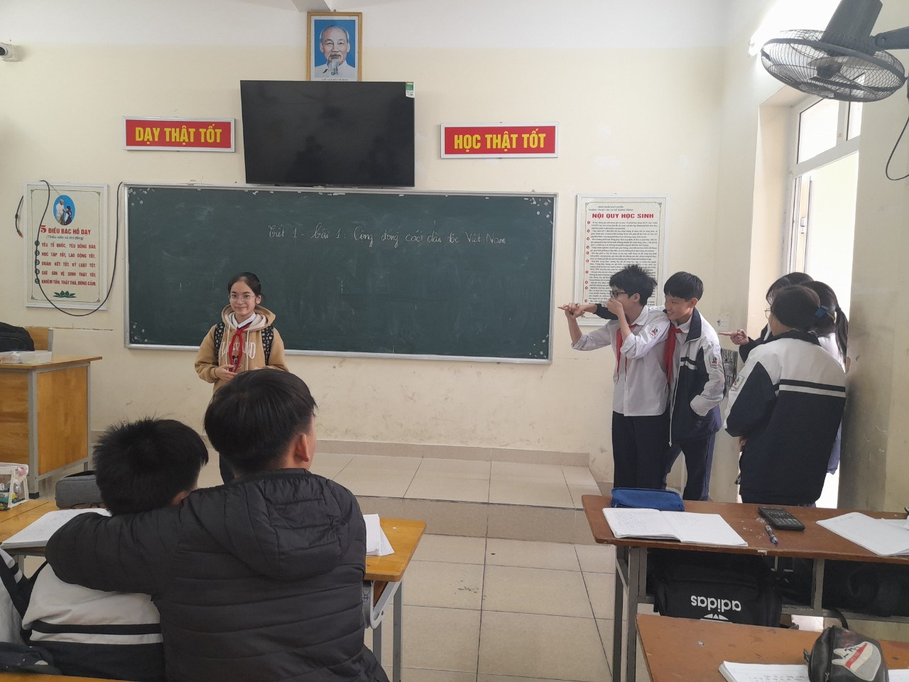
3. Các biện pháp thực hiện
Ví dụ 1 :
Bài 1 – Địa lí 9 : Cộng đồng các dân tộc Việt Nam
3.2. Sử dụng các tình huống hoặc phương pháp đóng vai
Tình huống: “Giữa học kì 1 lớp 9A4 có 1 HS mới chuyển vào lớp, bạn HS mới là người dân tộc Tày đến từ tỉnh Sơn La. Tuy nhiên, trong lớp có 1 nhóm HS lại nói xấu, chê bai bạn mới vì cho rằng bạn HS mới là người khác dân tộc. Nếu em là HS trong lớp, em sẽ làm gì ?”.
Hình ảnh HS lớp 9A4 đóng tình huống đầu tiết học

Slide 21
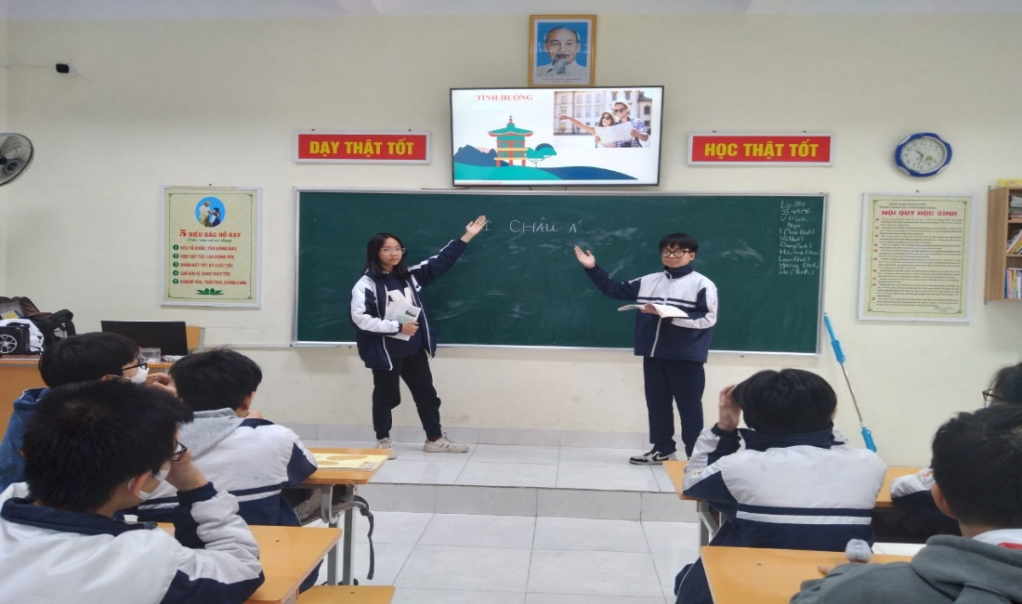
3. Các biện pháp thực hiện
Ví dụ 2 :
Bài 1 – Địa lí 8 : Vị trí địa lí, địa hình và khoáng sản
3.2. Sử dụng các tình huống hoặc phương pháp đóng vai.
HS đóng vai là hướng dẫn viên du lịch giới thiệu một đất nước ở châu Á trong thời gian ngắn để thu hút khách du lịch (HS trong lớp) đến với đất nước đó.
Hình ảnh HS lớp 8B1 đóng vai là hướng dẫn viên du lịch

Slide 22
3. Các biện pháp thực hiện
Vai trò: Tăng sự hứng thú cho HS, giúp cho hoạt động dạy học trở nên sôi nổi, cuốn hút, HS rèn luyện được sự mạnh dạn, tự tin, khả năng phản xạ nhanh, sự sáng tạo, nâng cao tinh thần đoàn kết.
Cách tiến hành: Dẫn chương trình phổ biến luật chơi -> HS trả lời -> GV đánh giá, dẫn dắt vào bài.
3.3. Tổ chức hoạt động dưới dạng trò chơi.

Slide 23
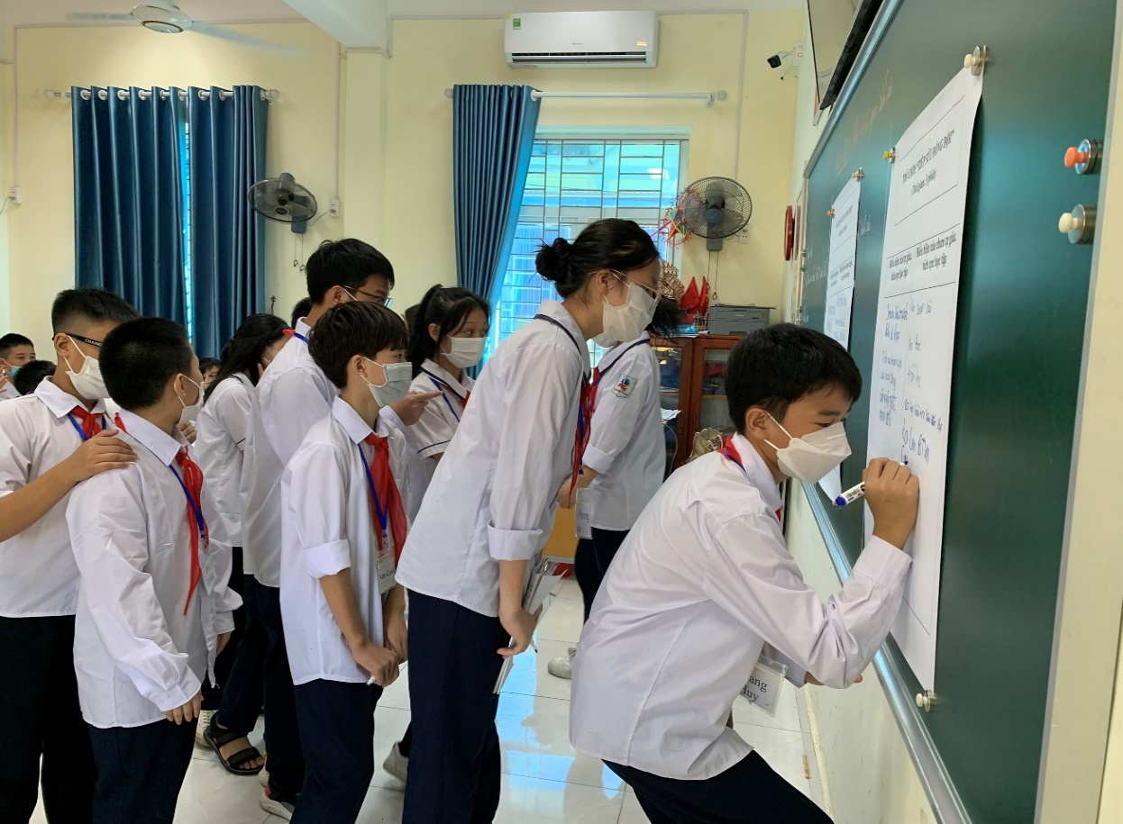
3. Các biện pháp thực hiện
Ví dụ 1 :
Trò chơi “tiếp sức đồng đội”
3.3. Tổ chức hoạt động dưới dạng trò chơi
Bài 1 – Địa lí 9 : Cộng đồng các dân tộc Việt Nam. Thời gian 2 phút HS lần lượt tiếp sức nhau kể tên các dân tộc Việt Nam.
Hình ảnh HS lớp 9A1 chơi trò tiếp sức đồng đội”

Slide 24

3. Các biện pháp thực hiện
Ví dụ 2 :
3.3. Tổ chức hoạt động dưới dạng trò chơi
Bài 26 – Địa lí 8 : Đặc điểm tài nguyên khoáng sản Việt Nam
Hình ảnh trò chơi “ Vua Tiếng Việt”

Slide 25

VUA TIẾNG VIỆT
1. Đố bạn biết: Đây là từ gì?
H | T | N | A
THAN

Slide 26
VUA TIẾNG VIỆT
2. Đố bạn biết: Đây là từ gì?
K | M | L | I | O | I | Ạ
KIM LOẠI

Slide 27
VUA TIẾNG VIỆT
3. Đố bạn biết: đây là từ gì?
Á | V | I | Ô | Đ
ĐÁ VÔI

Slide 28
VUA TIẾNG VIỆT
4. Đố bạn biết: Đây là từ gì?
P | I | K | H | M | I | I | O | L | Ạ
PHI KIM LOẠI

Slide 29
VUA TIẾNG VIỆT
5. Đố bạn biết: Đây là từ gì?
T | Ắ | S
SẮT

Slide 30
VUA TIẾNG VIỆT
6. Đố bạn biết: Đây là từ gì?
H | M | Đ | Ấ | I | Ế | T
ĐẤT HIẾM

Slide 31
VUA TIẾNG VIỆT
7. Đố bạn biết: Đây là từ gì?
G | N | À | V
VÀNG

Slide 32
VUA TIẾNG VIỆT
8. Đố bạn biết: Đây là từ gì?
N | Ê | L | H | N | U | I | Ệ
NHIÊN LIỆU

Slide 33
VUA TIẾNG VIỆT
9. Đố bạn biết: Đây là từ gì?
T | B | X | Í | Ô
BÔ - XÍT

Slide 34
VUA TIẾNG VIỆT
10. Đố bạn biết: Từ khóa là gì ?
Than
Kim loại
Đá vôi
KHOÁNG SẢN
Sắt
Nhiên liệu
Bô - xít
Phi kim loại
Vàng
Đất hiếm

Slide 35
3. Các biện pháp thực hiện
3.4. Biện pháp sử dụng thơ, ca dao, tục ngữ hoặc trích dẫn câu nói nổi tiếng.
Vai trò: Ca ngợi, răn dạy với hàm nghĩa sâu sắc, được mọi người sử dụng hằng ngày trong cuộc. Thu hút được chú ý của HS, tạo sự mới mẻ, kích thích hứng thú HS.
Cách tiến hành: GV đưa ra thơ, ca dao, tục ngữ hoặc trích dẫn câu nói nổi tiếng liên quan bài học -> HS phân tích, nhận xét -> GV đánh giá, dẫn dắt vào bài.

Slide 36

3. Các biện pháp thực hiện
3.4. Biện pháp sử dụng thơ, ca dao, tục ngữ hoặc trích dẫn câu nói nổi tiếng.
Ví dụ 1 :
Bài 1 – Địa lí 9 : Cộng đồng các dân tộc Việt Nam. HS phân tích câu ca dao
“Bầu ơi thương lấy bí cùng
Tuy rằng khác giống nhưng chung một giàn”
Hình ảnh “ bầu bí thương nhau”

Slide 37
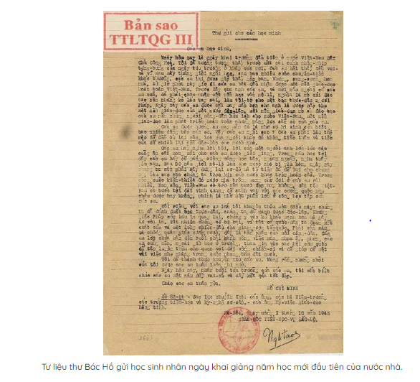
3. Các biện pháp thực hiện
3.4. Biện pháp sử dụng thơ, ca dao, tục ngữ hoặc trích dẫn câu nói nổi tiếng.
Ví dụ 2 :
Bài 1 – Địa lí 8 : Vị trí địa lí, địa hình và khoáng sản
Thư Bác Hồ gửi học sinh nhân ngày khai trường đầu tiên của nước Việt Nam Dân chủ Cộng hòa : “Non sông Việt Nam có trở nên tươi đẹp hay không, dân tộc Việt Nam có bước tới đài vinh quang để sánh vai với các cường quốc năm châu được hay không, chính là nhờ một phần lớn ở công học tập của các em”.

Slide 38
3. Các biện pháp thực hiện
Vai trò: Các truyện có thể là truyện dân gian hay thực tế cuộc sống. Đây là hình thức tạo hứng thú, vừa mang tính giáo dục cho HS, lúc này các em sẽ chăm chú học hơn có tâm thế đi vào bài học.
- Cách tiến hành: GV chuẩn bị hoặc giao trước cho HS chuẩn bị kể. HS dưới lớp nghe và thực hiện yêu cầu của GV. Từ đó GV dẫn dắt vào bài mới.
3.5. Biện pháp kể chuyện.

Slide 39
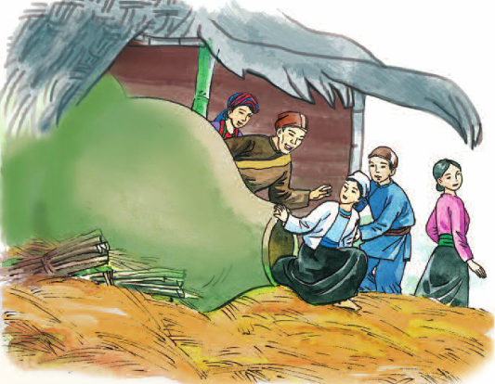
3. Các biện pháp thực hiện
3.5. Biện pháp kể chuyện
Ví dụ :
Bài 1 – Địa lí 9 : Cộng đồng các dân tộc Việt Nam. HS chuẩn bị và kể câu chuyện: “Quả bầu tiên”.
Hình ảnh câu chuyện “quả bầu tiên”

Slide 40
3. Các biện pháp thực hiện
3.6. Biện pháp sử dụng âm nhạc.
- Vai trò: Âm nhạc là một bộ môn nghệ thuật dùng âm thanh (chất giọng) để diễn đạt tình cảm, cảm xúc của con người. Dẫn dắt HS vào bài học một cách dễ dàng, tạo hứng thú cho bài học mới.
- Cách tiến hành: HS cảm nhận một bài hát, trình bày suy nghĩ. GV nhận xét, kết nối vào bài mới.

Slide 41
3. Các biện pháp thực hiện
3.6. Biện pháp sử dụng âm nhạc.
Ví dụ :
Bài 1 – Địa lí 9 : Cộng đồng các dân tộc Việt Nam. HS cảm nhận giai điệu bài hát để trả lời câu hỏi: “Bài hát muốn nhắn nhủ chúng ta điều gì ?”
https://tainhacmienphi.biz/bai-hat/157387/download-nhac-hay-bon-phuong-troi-mien-phi.html

Slide 42
Kết quả khảo sát
4. Thực nghiệm sư phạm
Năm học | Lớp | Rất hứng thú | Hứng thú | Ít hứng thú | Không hứng thú
2022-2023 | 8B1 (46 HS) | 15 | 15 | 10 | 6
 | 8B2 (47 HS) | 16 | 18 | 5 | 8
 | 8B3 (41 HS) | 15 | 15 | 6 | 5
 | 9A1 (47HS) | 19 | 13 | 12 | 3
 | 9A3 (39 HS) | 14 | 14 | 6 | 5
 | 9A4 (41 HS) | 16 | 9 | 8 | 8
Tổng số HS | 261 HS | 95 | 84 | 47 | 35
Tỉ lệ | 100 % | 36,4% | 32,2% | 18,0% | 13,4%
Phiếu khảo sát 1
Câu hỏi | Rất hứng thú | Hứng thú | Ít hứng thú | Không hứng thú
Em có hứng thú với môn địa lí không ?

Slide 43
4. Thực nghiệm sư phạm

Slide 44
Kết quả khảo sát
2. Thực trạng
Năm học | Lớp | Do kết quả học tập không như mong đợi | Do cảm thấy môn học thiếu hấp dẫn | Do gia đình tác động | Lí do khác
2022-2023 | 8B1 (46 HS) | 15 | 10 | 11 | 10
 | 8B2 (47 HS) | 9 | 12 | 14 | 12
 | 8B3 (41 HS) | 6 | 9 | 10 | 16
 | 9A1 (47HS) | 10 | 18 | 5 | 14
 | 9A3 (39 HS) | 2 | 11 | 13 | 13
 | 9A4 (41 HS) | 6 | 14 | 13 | 8
Tổng số HS | 261 HS | 48 | 74 | 66 | 73
Tỉ lệ | 100 % | 18,4 % | 28,4% | 25,3% | 27,9%
Phiếu khảo sát 2
Câu hỏi | Do kết quả học tập không như mong đợi | Do cảm thấy môn học thiếu hấp dẫn | Do gia đình tác động | Lí do khác
Nguyên nhân khiến em cảm thấy không hứng thú với môn địa lí ?

Slide 45
4. Thực nghiệm sư phạm

Slide 46
4. Thực nghiệm sư phạm
- HS đã có sự chuyển biến hơn, tích cực học tập hơn, cảm thấy hứng thú hơn, hăng say phát biểu, xây dựng bài hơn.
- Kích thích được tính tò mò, sự hứng thú, tâm thế của HS ngay từ đầu tiết học. HS có ý thức tự học, tự tìm hiểu các vấn đề địa lí.
- Giờ học cũng bớt sự căng thẳng.
- Các em sẽ tự tin mạnh dạn, thêm yêu mến bộ môn và ham học hỏi hơn.
- Kết quả học tập của HS tiến bộ hơn

Slide 47
1. Ưu điểm và hạn chế
III. KẾT LUẬN VÀ KIẾN NGHỊ
3. Khả năng triển khai rộng rãi biện pháp
2. Phương hướng khắc phục
Notes:
Trong bài báo cáo của mình tối xin trình bày các nôi dung chính gồm: 1.2.3.4

Slide 48
ƯU ĐIỂM
Các công văn chỉ đạo sát sao của ngành giáo dục các cấp, các cuộc thi nhằm nâng cao chất lượng dạy và học là động lực cho HS và GV.
01
02
GV có sự say mê, tìm tòi cùng với các nguồn tài liệu rất đa dạng trong thời đại công nghệ số.
03
Nhà trường có hệ thống tivi kết nối wifi, có thư viện với nhiều sách tham khảo để giáo viên có thể dễ dàng sử dụng khi có tiết dạy, các bản đồ đều phân loại theo chủ đề nên dễ tìm kiếm, HS cũng dễ tìm kiếm thông tin.
03

Slide 49
ƯU ĐIỂM
Thời đại công nghệ số, phần lớn gia đình HS có điện thoại thông minh hoặc máy tính nên việc tìm kiếm thông tin cũng như bảng số liệu, tranh ảnh, video cũng dễ dàng hơn.
04
HS phát huy năng lực tự tìm tòi, đánh giá, liên hệ với kiến thức thực tế và có cái nhìn bao quát sâu rộng hơn. Đặc biệt đã gây được hứng thú hăng say học tập cho HS.
05
03
Dễ dàng nhìn thấy kết quả ngay được để GV có thể điều chỉnh nhanh chóng.
06

Slide 50
HẠN CHẾ
Đối tượng HS khối lớp 8,9, HS đang trong tuổi dậy thì nên nhiều HS còn ngại, rụt rè đứng trước lớp phát biểu hoặc quen với việc đọc chép thụ động
01
02
Nhiều HS có tư tưởng địa lí là bộ môn phụ nên chưa thực sự tích cực.
03
Các bài dạy trong chương trình SGK địa lí lớp 8,9 cố định, công việc của một GV cũng rất bận rộn đôi khi GV ngại tìm tòi, ngại thay đổi.
03

Slide 51
2. Phương hướng khắc phục hạn chế
01
Sử dụng linh hoạt nhiều hình thức “khởi động” để tạo sự kích thích, tò mò.
02
Để cho HS được thực hiện nhiệm vụ, tham gia vào hoạt động nhiều hơn.
03
Không biến giờ học thành giờ chơi vô vị.
03
04
Giao nhiệm vụ rõ ràng, chi tiết, có thời gian cho HS chuẩn bị.

Slide 52
3. Khả năng triển khai rộng rãi biện pháp
Dạy học môn Địa lí ở các khối lớp THCS
Thêm nội dung của bạn.
Giải pháp mang tính khả thi cao nên có thể áp dụng trong giảng dạy ở tất cả các môn, các cấp học.

Slide 53



CHÂN THÀNH CÁM ƠN
BAN GIÁM KHẢO ĐÃ LẮNG NGHE !

